Slide 1




Slide 2








ТОП – 3 профільних
економічних університетів України
ХАРКІВСЬКИЙ НАЦІОНАЛЬНИЙ ЕКОНОМІЧНИЙ УНІВЕРСИТЕТ
ІМЕНІ СЕМЕНА КУЗНЕЦЯ
ТОП – 3 університетів (ВНЗ)
м. Харкова
за кількістю набору абітурієнтів
у 2020 році
ТОП-20 за кількістю заяв
від абітуріентів
в Україні
Наші канали:

Slide 3
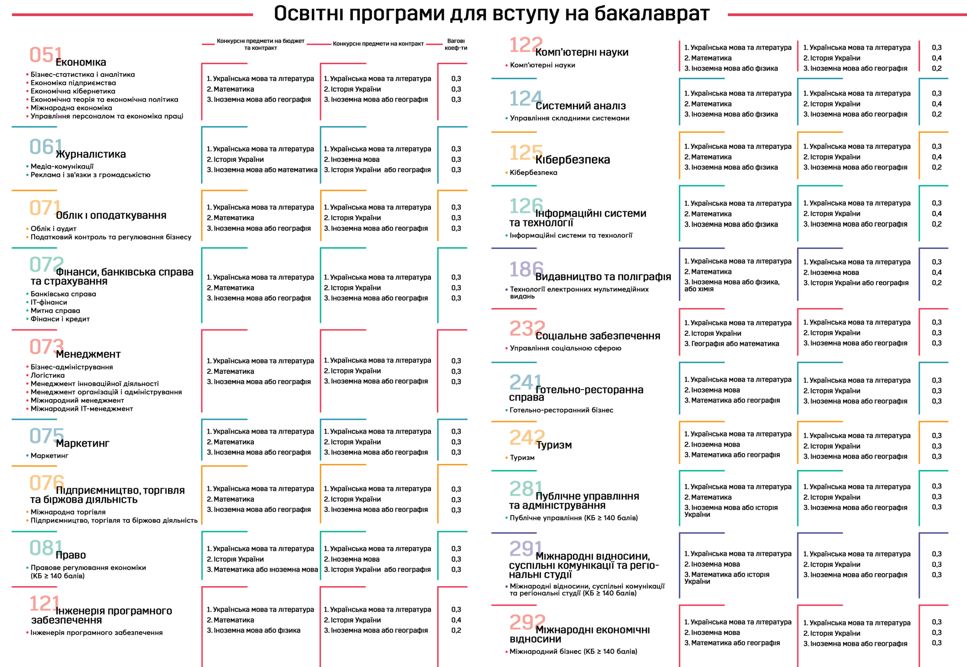





Slide 4


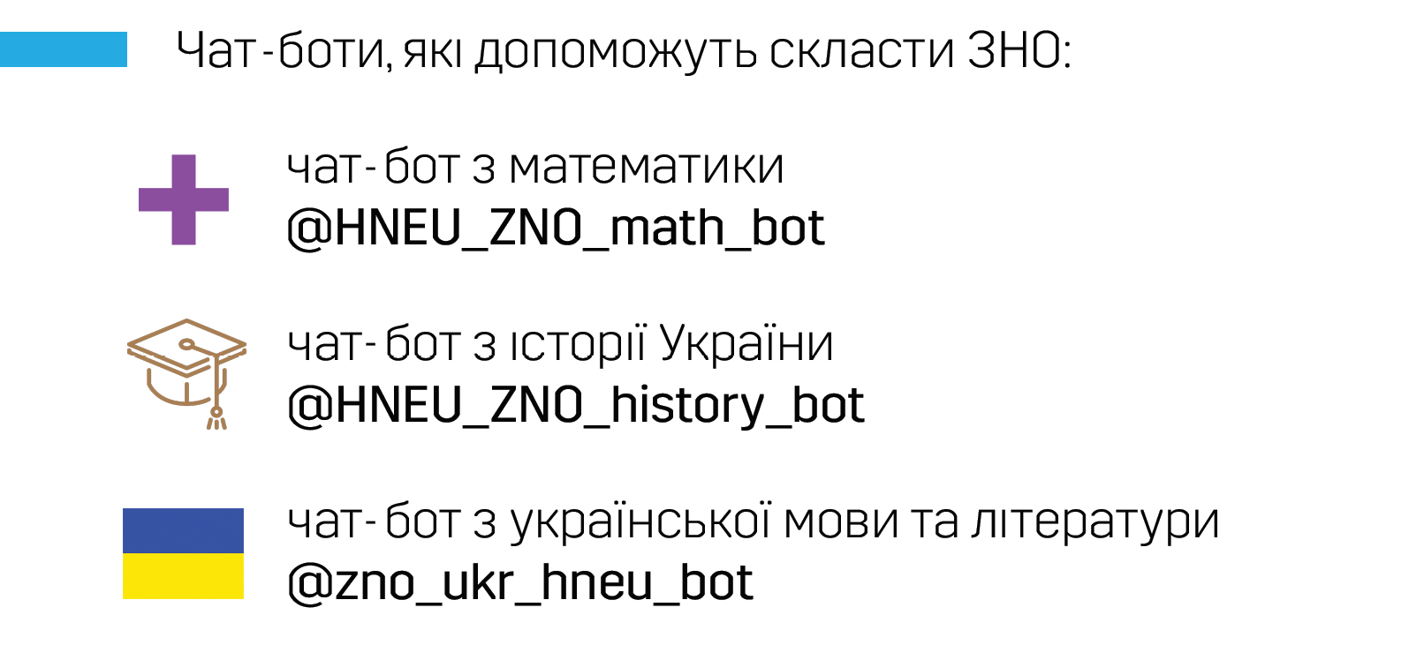

Slide 5
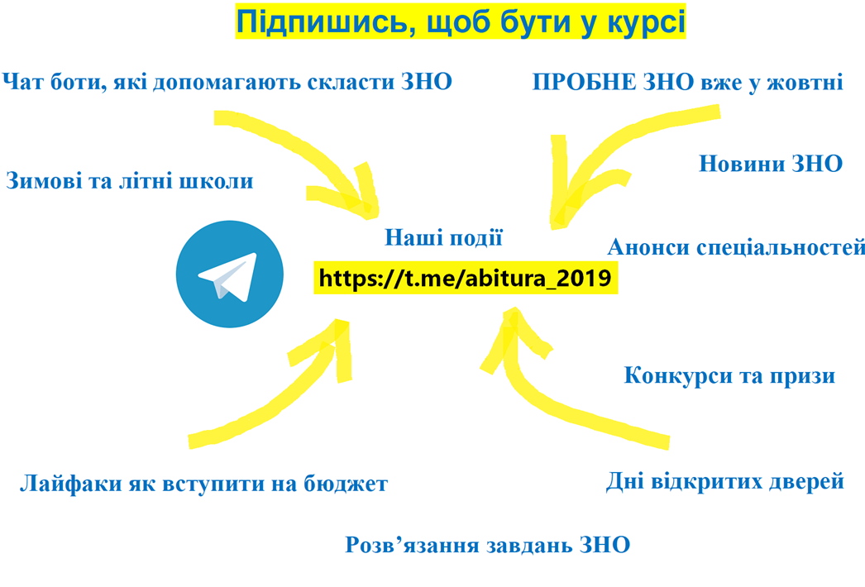

Slide 6

🎁 КОНКУРСИ з призами
Ми вже подарували6 iPad📱та
1 iPhone
Лайфхаки
Розв'язання
Мотивація
Сторінку ведуть викладачі,
які перевіряють ЗНО

Slide 7
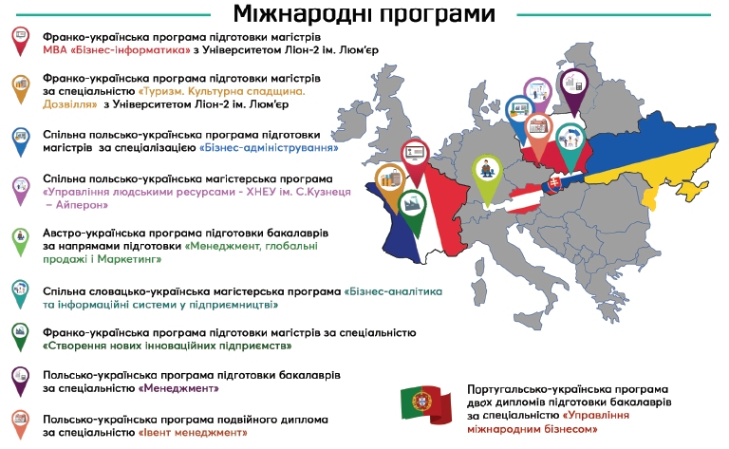
Навчатися за кордоном уже не модно,
тому що є програми ДВОХ дипломів у ХНЕУ імені Семена Кузнеця

Slide 8
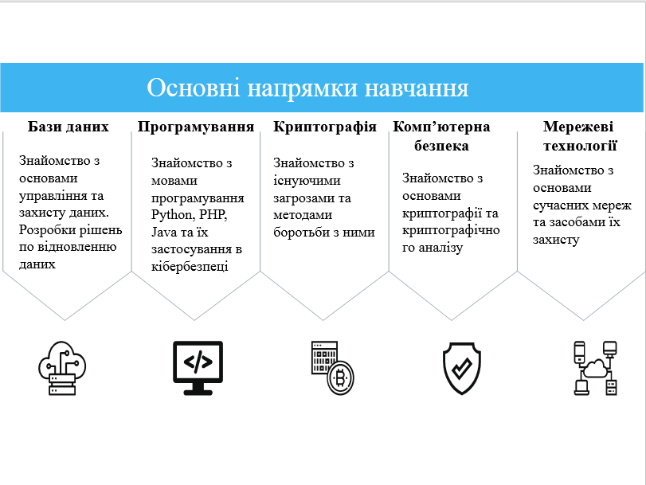

125 СПЕЦІАЛЬНІСТЬ “КІБЕРБЕЗПЕКА”
РІВЕНЬ ВИЩОЇ ОСВІТИ перший (бакалаврський)
СТУПІНЬ ВИЩОЇ ОСВІТИ бакалавр
ГАЛУЗЬ ЗНАНЬ 12 Інформаційні технології
Гарант освітньої програми – д.т.н., проф.
кафедри ІС Євсеєв С.П.
тлф. 095-36-066-13
Serhii.Yevseiev@hneu.net

Slide 9
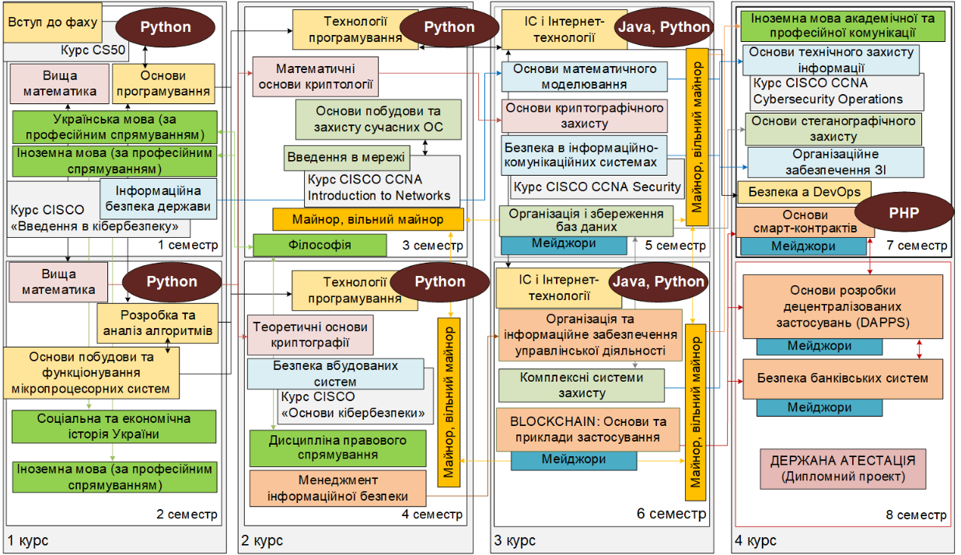
СТРУКТУРА ПРОГРАМИ ПІДГОТОВКИ БАКАЛАВРІВ

Slide 10
125 СПЕЦІАЛЬНІСТЬ “КІБЕРБЕЗПЕКА”
Де може працювати спеціаліст з кібербезпеки
Чому обирають кібербезпеку?
ІТ-компанії
Служби інформаційної безпеки державних установ, банків, комерційних фірм
Профільні служби МВС, СБУ
Відділи по захисту комерційної таїни юридичних осіб
Фірми по виробництву, обслуговуванню, продажу та сертифікації радіоелектронної та комп’ютерної техніки, захисту інформації
Ви готові вивчати нові технології
Маєте хороші знання з математики?
Вам подобається аналізувати та вирішувати проблеми?
Маєте логічне та абстрактне мислення
Можете працювати в колективі
Чим займається спеціаліст з кібербезпеки
Оцінює рівень інформаційної безпеки на об’єкті, що має потребу в захисті
Оцінює ефективність існуючих систем і засобів захисту інформації
Розробляє нові методи та удосконалює існуючі системи захисту інформації

Slide 11
КОНТАКТИ
Кафедра кібербезпеки та інформаційних технологій (ауд. ГК 307, 331)
Звертатися до завідувача кафедрою д.т.н., проф. Євсеєва Сергій Петрович (095)3606613, (068)3986603
Serhii.Yevseiev@hneu.net
kafcbit.hneu.edu.ua
kafkb.khneu

Slide 12


До зустрічі
у ХНЕУ імені Семена Кузнеця!

